Slide 1



Chapter 3 时序逻辑设计 Sequential Logic Design
数字逻辑 与 部件设计 Digital Logic & Component Design
xgsun@fudan.edu.cn

Slide 2
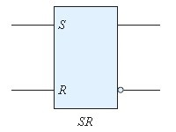
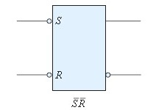
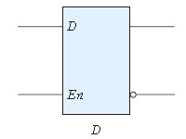
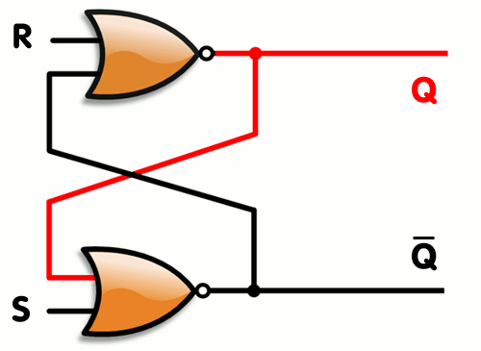
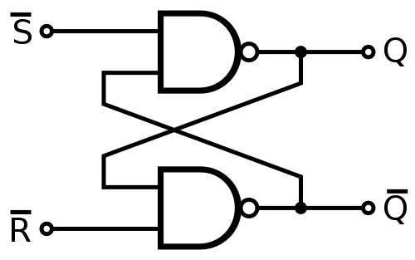
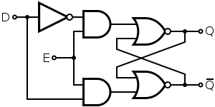

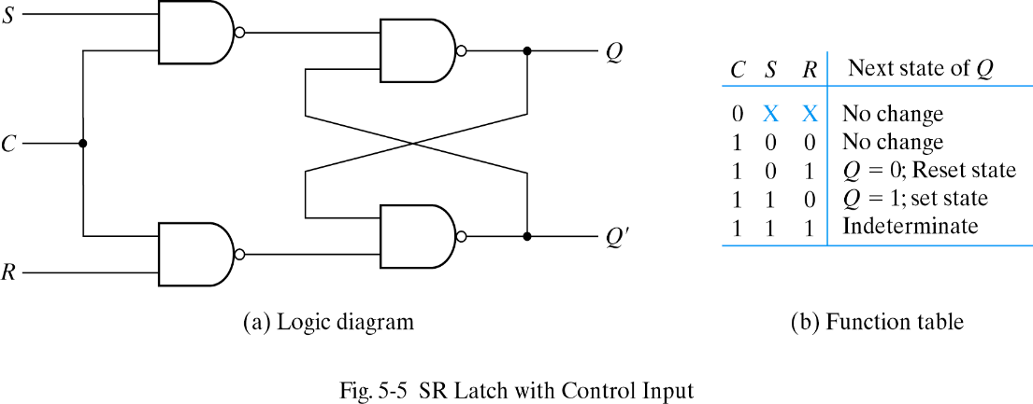


锁存器、触发器
$SR$锁存器
$\overline{SR}$锁存器
D锁存器
NOR latch
NAND latch

Slide 3
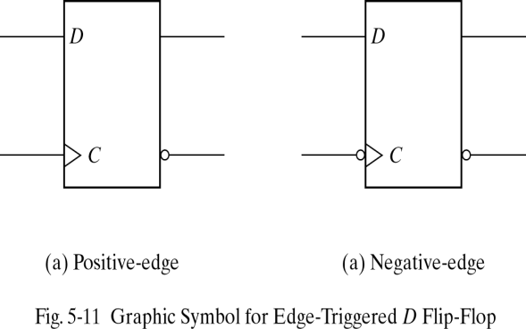
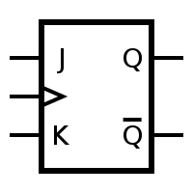
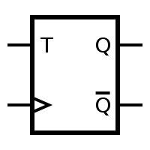
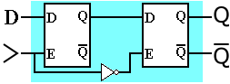
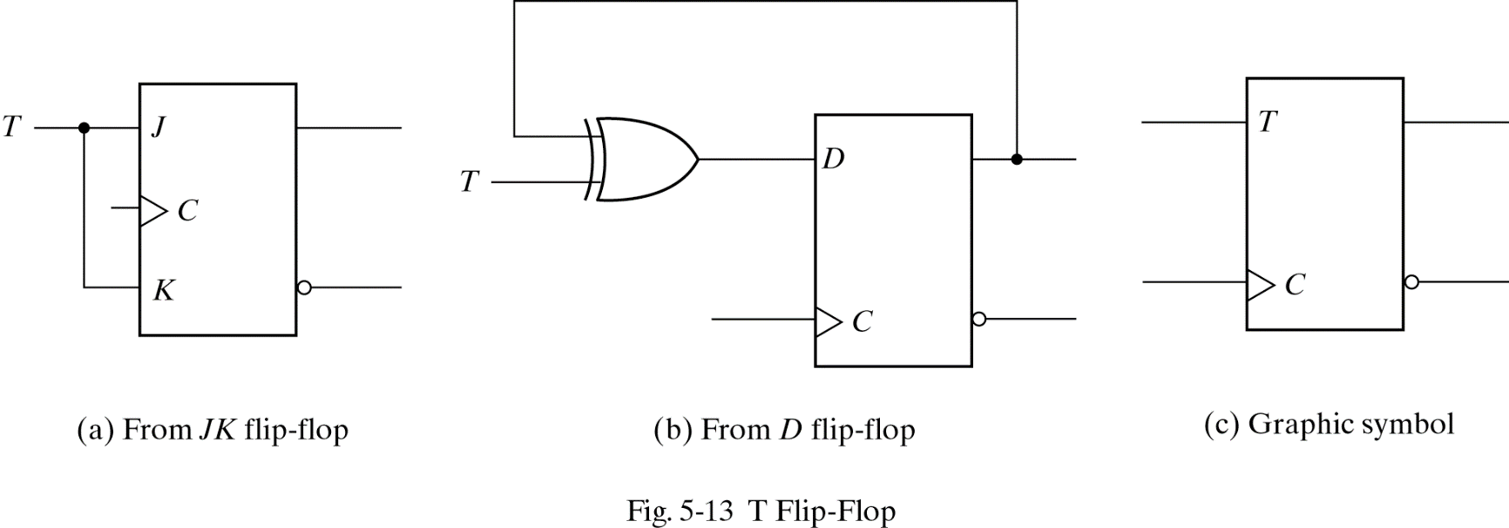
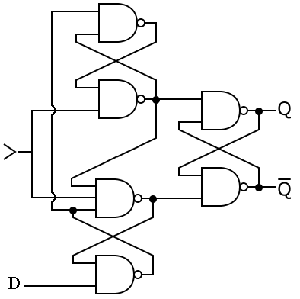
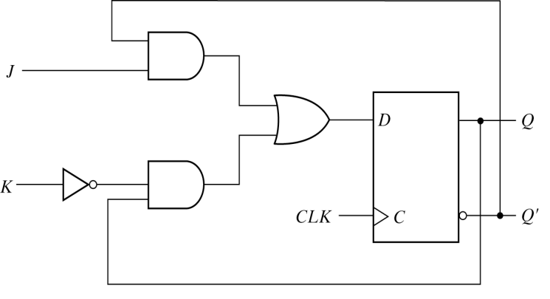
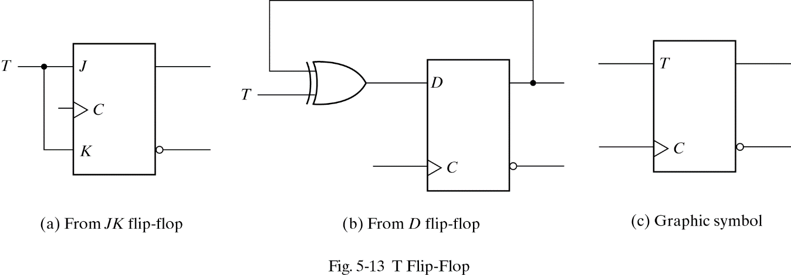
锁存器、触发器
D触发器
JK触发器
T触发器
master–slave D flip-flop
positive-edge-triggered

Slide 4
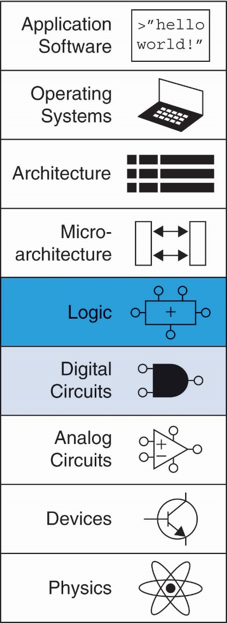
Chapter 3 :: Topics
Introduction
基本存储单元：锁存器、触发器 Latches, Flip-Flops
同步时序逻辑设计 Synchronous Logic Design
有限状态机 Finite State Machines
时序逻辑的时序 Timing of Sequential Logic
并行 Parallelism
latches and Flip-flops are used as data storage elements.
Flip-flops can be either simple (transparent or opaque) or clocked (synchronous or edge-triggered);
the simple ones are commonly called latches. The word latch is mainly used for storage elements, while clocked devices are described as flip-flops.

Slide 5
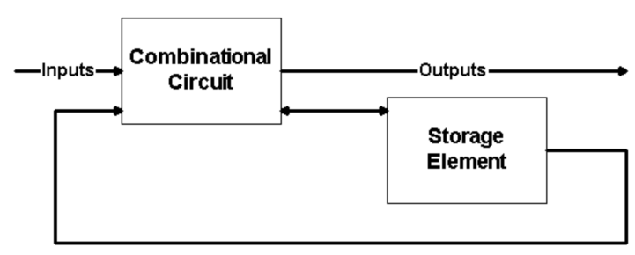
Combinational circuits vs Sequential Circuits
组合电路
没有记忆元件
the outputs only depends on the inputs
时序电路：组合电路 + 存储单元
存储单元存储二进制信息
输出是输入和中间状态的函数
时序电路是由输入、输出和内部状态的时序决定的。

Slide 6
时序电路框图
反馈路径
时序电路状态
(输入, 当前状态) ⇒ (输出, 下一状态)
同步 synchronous: 只在离散时刻才对存储单元产生作用
异步 asynchronous: 在任意时刻

Slide 7
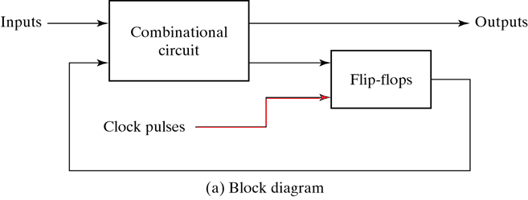
Flip-Flops 触发器
The storage element used in clocked sequential circuits are called flip flops.
触发器：能够存储1位二值信号的基本单元电路。
A flip flop is a binary storage device capable of storing one bit of information.
Multiple flip flops can be used to store multiple bits.
Flip flops receive their inputs from a combinational circuit and a clock signal.
The state of a flip flop can change only during a clock pulse.
触发方式：
电平触发
边沿触发
脉冲触发

Slide 8

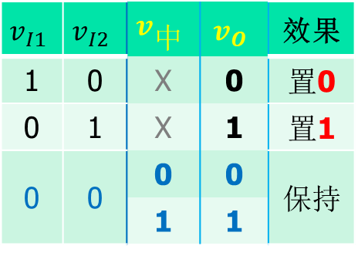
记忆的标准
Enable
1
0/1
0
为了实现记忆1位二值信号的功能， 触发器必须具有以下2个基本特点：
具有2个能自行保持稳定的状态， 用来保持二进制数的0、1.
在触发信号的操作下， 根据不同的输入信号可以置0或置1.
异步清零
$$v_{I1}$$ | $$v_{I2}$$ | $$v_{中}$$ | $$v_{O}$$ | 效果
1 | 0 | X | 0 | 置0
0 | 1 | X | 1 | 置1
0 | 0 | 0 | 0 | 保持
 |  | 1 | 1

Slide 9
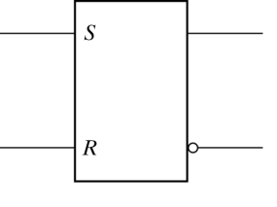
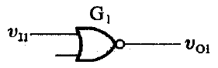
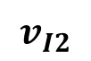
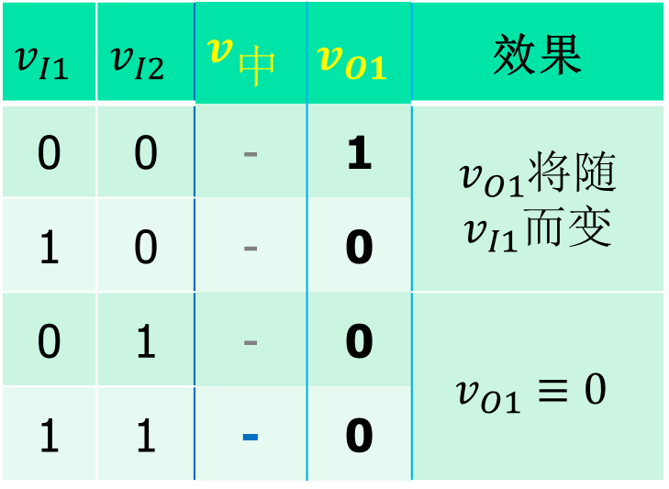
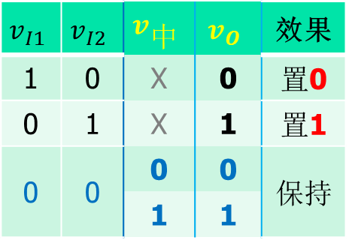
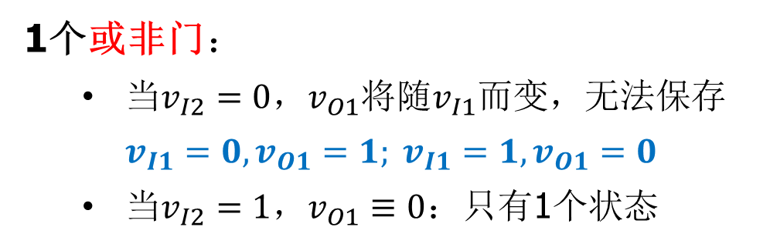
如何记忆？
1个或非门：
当$v_{I2}=0$，$v_{O1}$将随$v_{I1}$而变，无法保存 $v_{I1}=0,v_{O1}=1; v_{I1}=1,v_{O1}=0$
当$v_{I2}=1$，$v_{O1}≡0$：只有1个状态
$$v_{I2}$$
$$v_{I1}$$ | $$v_{I2}$$ | $$v_{中}$$ | $$v_{O1}$$ | 效果
0 | 0 | - | 1 | $v_{O1}$将随 $v_{I1}$而变
1 | 0 | - | 0
0 | 1 | - | 0 | $$v_{O1}≡0$$
1 | 1 | - | 0
$$v_{I1}$$ | $$v_{I2}$$ | $$v_{中}$$ | $$v_{O}$$ | 效果
1 | 0 | X | 0 | 置0
0 | 1 | X | 1 | 置1
0 | 0 | 0 | 0 | 保持
 |  | 1 | 1

Slide 10
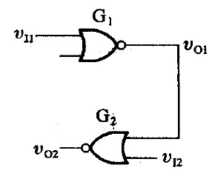
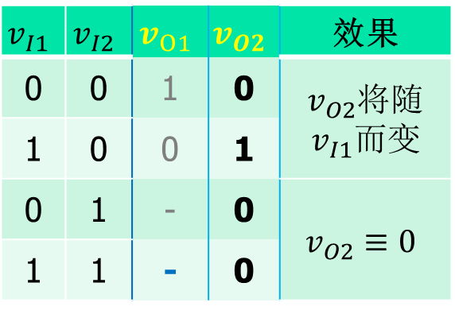
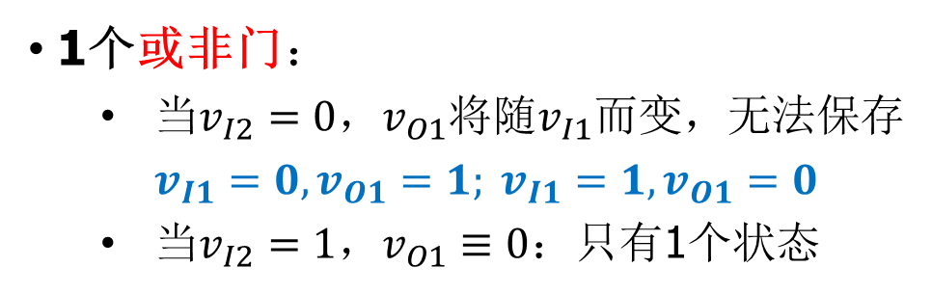
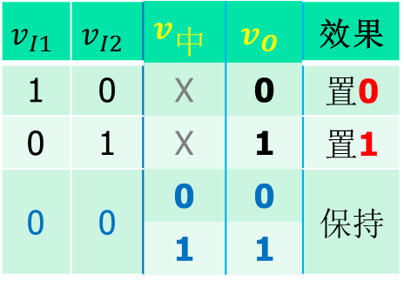
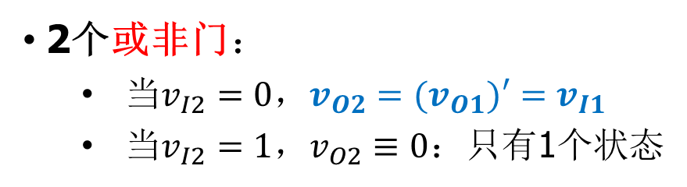
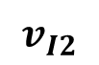
如何记忆？
1个或非门：
当$v_{I2}=0$，$v_{O1}$将随$v_{I1}$而变，无法保存 $v_{I1}=0,v_{O1}=1; v_{I1}=1,v_{O1}=0$
当$v_{I2}=1$，$v_{O1}≡0$：只有1个状态
$$v_{I2}$$
2个或非门：
当$v_{I2}=0$，$v_{O2}=(v_{O1})′=v_{I1}$
当$v_{I2}=1$，$v_{O2}≡0$：只有1个状态
$$v_{I1}$$ | $$v_{I2}$$ | $$v_{O1}$$ | $$v_{O2}$$ | 效果
0 | 0 | 1 | 0 | $v_{O2}$将随 $v_{I1}$而变
1 | 0 | 0 | 1
0 | 1 | - | 0 | $$v_{O2}≡0$$
1 | 1 | - | 0
$$v_{I1}$$ | $$v_{I2}$$ | $$v_{中}$$ | $$v_{O}$$ | 效果
1 | 0 | X | 0 | 置0
0 | 1 | X | 1 | 置1
0 | 0 | 0 | 0 | 保持
 |  | 1 | 1

Slide 11
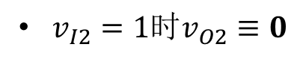
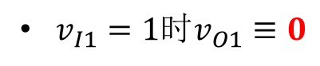
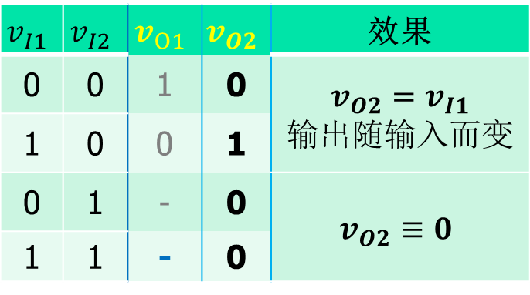
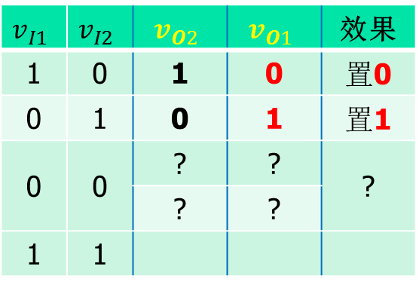
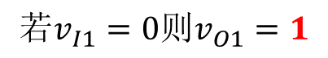
如何记忆？
$$v_{I1}$$ | $$v_{I2}$$ | $$v_{O1}$$ | $$v_{O2}$$ | 效果
0 | 0 | 1 | 0 | $$v_{O2}=v_{I1}$$ 输出随输入而变
1 | 0 | 0 | 1
0 | 1 | - | 0 | $$v_{O2}≡0$$
1 | 1 | - | 0
2个或非门首尾相连？
$$v_{I1}$$ | $$v_{I2}$$ | $$v_{O2}$$ | $$v_{O1}$$ | 效果
1 | 0 | 1 | 0 | 置0
0 | 1 | 0 | 1 | 置1
0 | 0 | ? | ? | ?
 |  | ? | ?
1 | 1
$v_{I1}=1时v_{O1}≡0$
$v_{I2}=1时v_{O2}≡0$
$$若v_{I1}=0则v_{O1}=1$$

Slide 12
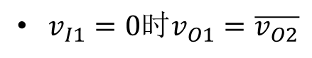
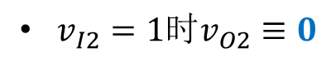

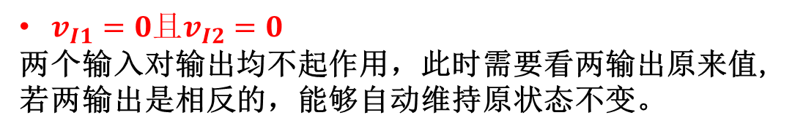
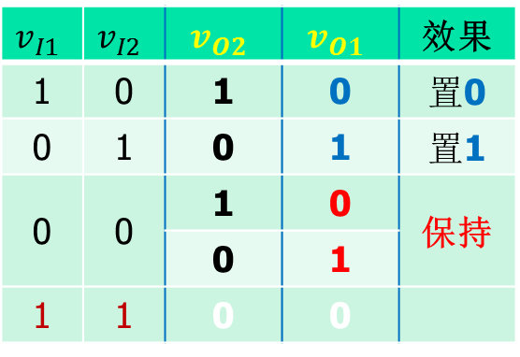
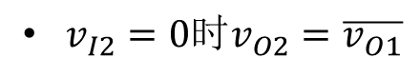
如何记忆？
$$v_{I1}$$ | $$v_{I2}$$ | $$v_{O1}$$ | $$v_{O2}$$ | 效果
0 | 0 | 1 | 0 | $$v_{O2}=v_{I1}$$ 输出随输入而变
1 | 0 | 0 | 1
0 | 1 | - | 0 | $$v_{O2}≡0$$
1 | 1 | - | 0
2个或非门首尾相连？
$$v_{I1}$$ | $$v_{I2}$$ | $$v_{O2}$$ | $$v_{O1}$$ | 效果
1 | 0 | 1 | 0 | 置0
0 | 1 | 0 | 1 | 置1
0 | 0 | 1 | 0 | 保持
 |  | 0 | 1
1 | 1 | 0 | 0
$v_{I1}=1时v_{O1}≡0$
$v_{I2}=1时v_{O2}≡0$
$v_{I2}=0时v_{O2}=\overline{v_{O1}}$
$v_{I1}=0时v_{O1}=\overline{v_{O2}}$
$v_{I1}=0且v_{I2}=0$
两个输入对输出均不起作用，此时需要看两输出原来值,
若两输出是相反的，能够自动维持原状态不变。
Notes:
此时，下图表达了：原来v01=0时，v02就=1，二者一直能保持该状态不变。
同理，原来v01=1时，v02就=0，二者一直能保持该状态不变！

Slide 13
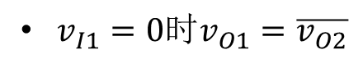


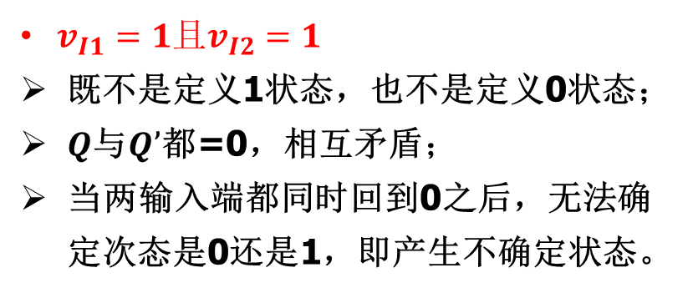
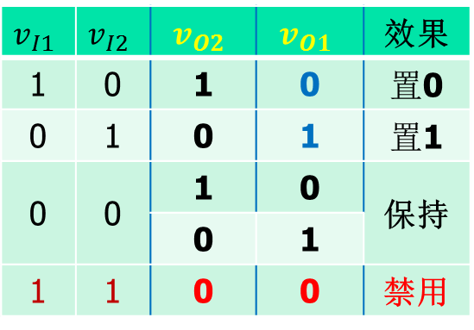
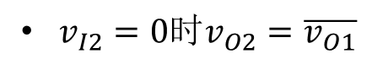
如何记忆？
$$v_{I1}$$ | $$v_{I2}$$ | $$v_{O2}$$ | $$v_{O1}$$ | 效果
1 | 0 | 1 | 0 | 置0
0 | 1 | 0 | 1 | 置1
0 | 0 | 1 | 0 | 保持
 |  | 0 | 1
1 | 1 | 0 | 0 | 禁用
$v_{I1}=1时v_{O1}≡0$
$v_{I2}=1时v_{O2}≡0$
2个或非门首尾相连？
$v_{I2}=0时v_{O2}=\overline{v_{O1}}$
$v_{I1}=0时v_{O1}=\overline{v_{O2}}$
$v_{I1}=1且v_{I2}=1$
既不是定义1状态，也不是定义0状态；
$Q$与$Q’$都=0，相互矛盾；
当两输入端都同时回到0之后，无法确定次态是0还是1，即产生不确定状态。
禁用
Notes:
不可预测，因此，禁止。

Slide 14
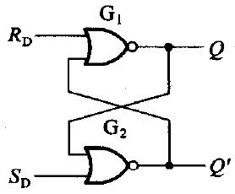
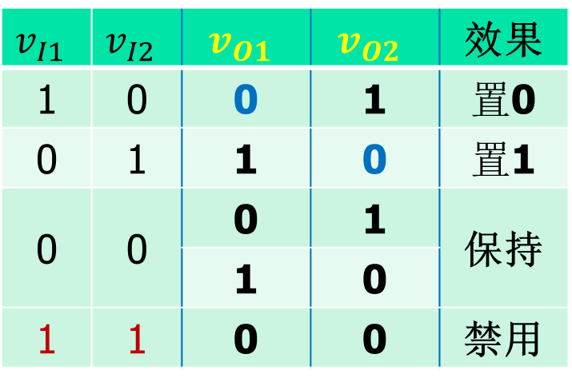
如何记忆？
2个或非门首尾相连后
$$v_{I1}$$ | $$v_{I2}$$ | $$v_{O1}$$ | $$v_{O2}$$ | 效果
1 | 0 | 0 | 1 | 置0
0 | 1 | 1 | 0 | 置1
0 | 0 | 0 | 1 | 保持
 |  | 1 | 0
1 | 1 | 0 | 0 | 禁用
SR (Set-Reset) Latch 锁存器

Slide 15
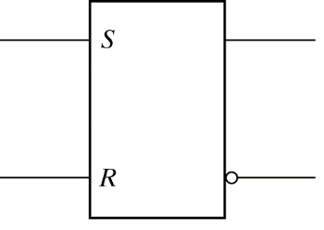
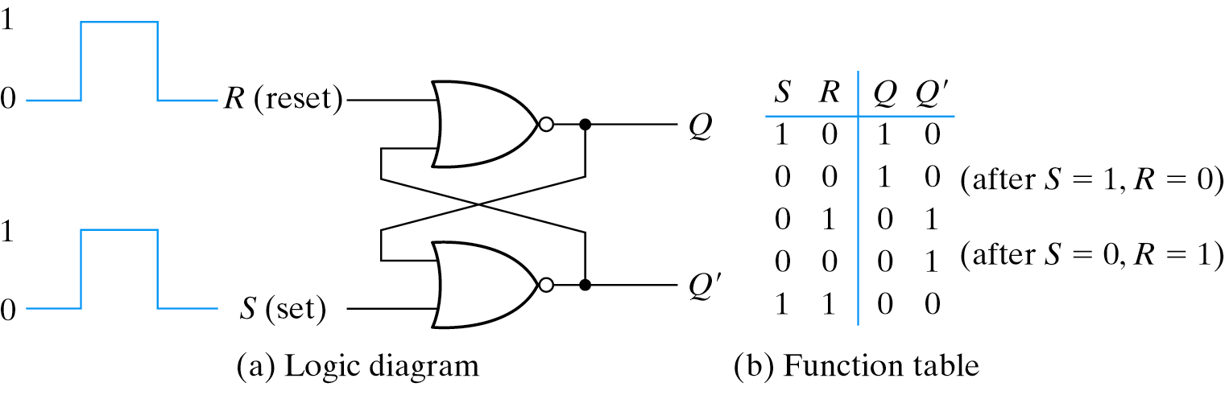
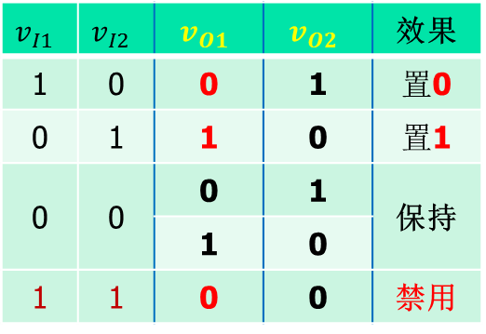
SR (Set-Reset) Latch Logic (NOR Gates)
The SR latch with NOR Gates has two useful states
When Q=1 and Q'=0 the latch is said to be in a set state.
When Q=0 and Q'=1 the latch is said to be in a reset state.
$$v_{I1}$$ | $$v_{I2}$$ | $$v_{O1}$$ | $$v_{O2}$$ | 效果
1 | 0 | 0 | 1 | 置0
0 | 1 | 1 | 0 | 置1
0 | 0 | 0 | 1 | 保持
 |  | 1 | 0
1 | 1 | 0 | 0 | 禁用
(置1 )
(置0 )
(禁止)

Slide 16





SR (Set-Reset) Latch
置位
复位
存储
禁止

Slide 17




$\overline{SR}$ latch with NAND gates
Because the NAND latch requires a 0 signal it is sometimes called a S’-R’ latch.

Slide 18


$\overline{SR}$ Latch With Enable

Slide 19



D (Data) Latch D锁存器
如何消除不确定状态？
透明锁存器

Slide 20

锁存器、触发器
$SR$锁存器
$\overline{SR}$锁存器
D锁存器
NOR latch
NAND latch

Slide 21
Contents
Storage Elements: Flip-Flops 触发器

Slide 22





Flip-Flops 触发器
NOR
NAND
D Latch
CLK
Level triggered – latches 触发时间过长
Edge triggered – flip-flops 触发 (A trigger)是一瞬间的
如何将D Latch转变为
D flip-flops ?
上升沿触发
下降沿触发
Notes:
触发器要想正常工作，关键是只在时钟发生变化时才被触发。

Slide 23



方法1：双D锁存器构造下降沿D触发器
主
从
Clk=1：主锁存器$Y=D$，从锁存器不工作
Clk=0：主锁存器不工作，从锁存器$Q=Y$
即:锁存器$Q$只在Clk从1到0的变化瞬间才改变
如何构造上升沿触发的D触发器？
Notes:
再给时钟CLK加一个反相器。

Slide 24


方法2：用3个SR锁存器构造上升沿D触发器
①
前两个SR锁存器响应外部信号 D和CLK输入，右侧SR锁存器提供输出.
① CLK = 0 时输出锁存器的S=1、R=1，使输出保持不变.
Notes:
R=0，R对角线的输出端=0. S=0，S对角线的输出端=0

Slide 25
方法2：用3个SR锁存器构造上升沿D触发器
1
0
②
1
0
①
1
0
1
0
前两个SR锁存器响应外部信号 D和CLK输入，右侧SR锁存器提供输出.
① CLK = 0 时输出锁存器的S=1、R=1，使输出保持不变.
② If D = 0 when CLK = 1, R changes to 0 causing a reset state and making Q = 0.
Notes:
R=0，R对角线的输出端=0. S=0，S对角线的输出端=0

Slide 26
方法2：用3个SR锁存器构造上升沿D触发器
0
1
②
0
1
①
1
1
0
1
前两个SR锁存器响应外部信号 D和CLK输入，右侧SR锁存器提供输出.
① CLK = 0 时输出锁存器的S=1、R=1，使输出保持不变.
② If D = 0 when CLK = 1, R changes to 0 causing a reset state and making Q = 0.
② If D = 1 when CLK = 1, S changes to 0 causing the circuit to go to the set state making Q = 1
Notes:
R=0，R对角线的输出端=0. S=0，S对角线的输出端=0

Slide 27
方法2：用3个SR锁存器构造上升沿D触发器
③
②
①
前两个SR锁存器响应外部信号 D和CLK输入，右侧SR锁存器提供输出.
① CLK = 0 时输出锁存器的S=1、R=1，使输出保持不变.
② If D = 0 when CLK = 1, R changes to 0 causing a reset state and making Q = 0.
② If D = 1 when CLK = 1, S changes to 0 causing the circuit to go to the set state making Q = 1
③ If there is a change in D while CLK = 1, R or S remains at 0, 不影响输出.
Notes:
R=0，R对角线的输出端=0. S=0，S对角线的输出端=0

Slide 28

方法2：用3个SR锁存器构造上升沿D触发器
总之，只有Clk ↑时，Q=D
Clk=0 / Clk=1 不影响输出
Clk ↓也不影响输出。
Notes:
R=0，R对角线的输出端=0. S=0，S对角线的输出端=0

Slide 29


JK 触发器 (flip-flops)
最经济、最有效的触发器是边沿触发的D触发器，门电路最少。
其他类型的触发器由D触发器 + 附加的门构成。
置位（输出1）
复位（输出0）
输出反相
JK触发器的功能：

Slide 30

Analysis of the JK Circuit
The circuit applied to the D input is $D= JQ’+K’Q$
If J = 1 and K = 0, D = Q + Q’ = 1, Q = D = 1
If J = 0 and K = 1, D = 0， Q = D = 0
If J = K = 0, D = Q， 输出保持不变
If J = K = 1, D = Q’， 输出反相

Slide 31



T (Toggle翻转) Flip Flop
T=0时，保持不变；
T=1时，每来一个时钟信号，其状态就反转一次。
$$D=TQ^{′}+T^{′}Q$$
T触发器的两种构造方法

Slide 32
锁存器、触发器
D触发器
JK触发器
T触发器
master–slave D flip-flop
positive-edge-triggered

Slide 33



Characteristic Tables 特征表
特征表：用表格形式描述触发器逻辑功能
次态：为输入和现态的函数
无现态

Slide 34



Characteristic Equations 特征方程
无现态
$$Q\left(t+1\right)=D$$
$$Q\left(t+1\right)=JQ^{′}(t)+K^{′}Q(t)$$
$$Q\left(t+1\right)=TQ^{′}(t)+T^{′}Q(t)$$

Slide 35



D Flip Flop with Asynchronous Reset
异步：强迫进入某状态
如：$Reset=0$，
强迫$Q’=1，Q=0$
$Reset$上面的输出
保证S端维持1不变。

Slide 36

D锁存器 HDL
// (Verilog 1995)
module D_latch (Q, D, enable);
output Q;
input D, enable;
reg Q; //寄存器类型
always @ (enable or D)
if (enable) Q <= D;
// if (enable == 1) Q <= D;
endmodule
// (Verilog 2001, 2005)
module D_latch (output reg Q, input enable, D);
always @ (enable, D)
if (enable) Q <= D; // 非阻塞过程赋值
// No action if enable not asserted
endmodule
// (SystemVerilog 2009)
module D_latch (output logic Q, input logic enable, D);
always_latch @ (enable, D)
if (enable) Q <= D; // 非阻塞过程赋值
endmodule
∵ Q在过程语句中被计算
∴ 一定要定义为 reg类型

Slide 37
always语句
// (Verilog 2001, 2005)
module D_latch (output reg Q, input enable, D);
always @ (enable, D)
if (enable) Q <= D; //非阻塞过程赋值
// No action if enable not asserted
endmodule
2种行为建模方式：
initial 单步执行语句 从0时刻开始执行，只执行1次；
always 语句 重复执行，直到模拟结束。
一个模块内部可以有任意多个initial、always语句，均是并发的。
#delay ：延迟语句
@：事件控制运算符。用于挂起某个动作，直到事件发生。
always @ (enable, D) // 事件控制表达式，又称敏感信号表
罗列出能够将always块中的过程语句激活的事件。
这是电平敏感事件，发生在组合电路和锁存器中。
always块中的语句是顺序执行的，当最后一句执行后将被挂起。
assign：后面的赋值语句为 连续赋值语句(不停地被执行)。
initial、always：内部的赋值语句为过程赋值语句。有 =、<= 两种

Slide 38


=、<=
// (Verilog 2001, 2005)
module D_latch (output reg Q, input enable, D);
always @ (enable, D)
if (enable) Q <= D; // 非阻塞过程赋值
// No action if enable not asserted
endmodule
= ：阻塞赋值运算符。 阻塞赋值语句顺序执行。
<=：非阻塞赋值运算符。 计算右边的表达式，但并不给左边赋值，直到所有表达式都计算完了再赋值。
$B=A$ // 将A送给B
$C=B+1$ // 将B加1传送给C，最后C的值等于A+1
$B<=A$ // 将A的值保存在一个存储区
$C<=B+1$ // 将B加1的值保存在另外一个存储区
当所有的顺序表达式右侧都计算和保存后，赋值到左边的操作才会发生。此时，C等于B的起始值加1.

Slide 39








边沿触发D触发器 HDL (与非门)
3
f$3$
module D_FF (
input Clk,
input D,
output Q;
output notQ);
wire f1, f2, f3, f4, f5, f6
assign #5 f1 = ~(f4 & f2);
assign #5 f2 = ~(f1 & f5);
assign #5 f3 = ~(f6 & f4);
assign #5 f4 = ~(f3 & Clk);
assign #5 f5 = ~(f4 & Clk & f6);
assign #5 f6 = ~(f5 & D);
assign #5 Q = f1;
assign #5 notQ = f2;
endmodule
f$4$
4
1
f$1$
f$2$
5
2
f$5$
f$6$
6
在每个时钟上升沿，输出Q都被置为D的值。

Slide 40


练习1：带异步置位和复位的D触发器

Slide 41


练习1：带异步置位和复位的D触发器
module D_FF (output q, notq input clk, D, set, clr);
wire f1, f2, f3, f4, f5, f6;
assign #5 f1 = ~(f1 & f5 & ~set);
assign #5 f2 = ~(f1 & f5 & ~clr);
assign #5 f3 = ~(f6 & f4 & ~set);
assign #5 f4 = ~(f3 & Clk & ~clr);
assign #5 f5 = ~(f4 & Clk & f6 & ~set);
assign #5 f6 = ~(f5 & D & ~clr);
assign #5 q = f1;
assign #5 notq = f2;
endmodule

Slide 42
边沿触发D触发器 HDL (行为级)
// D flip-flop without reset
module D_FF (Q, D, Clk);
output Q;
input D, Clk;
reg Q;
always @ (posedge Clk)
Q <= D;
endmodule
// D flip-flop with asynchronous reset (2005)
module DFF ( output reg Q,
input D, Clk, rst);
always @ (posedge Clk, negedge rst)
//时钟来了上升沿或复位信号来了下降沿, 都被执行
if (!rst) Q <= 1'b0; // if (rst == 0)
else Q <= D;
endmodule
在同步时序电路中，触发器的变化只发生在时钟脉冲的变化期间。
if (!rst) Q <= 1‘b0; // 异步执行，只要rst 为0，Q就被清0，而不管Clk.
else Q <= D; // 只有rst 为1，Clk上升沿才能将数据D同步传送给Q.

Slide 43

练习2：带异步置位和复位的D触发器

Slide 44
练习2：带异步置位和复位的D触发器
module DFF ( output reg q,
input D, clk, set, clr);
always @ (posedge clk, posedge set, posedge clr)
if (set)
q <= 1'b1;
else if (clr)
q <= 1'b0;
else
q <= D;
endmodule

Slide 45


T触发器 HDL (特征方程)
module TFF (Q, T, Clk, rst);
output Q;
input T, Clk, rst;
wire DT;
assign DT = Q ^ T ;
// Instantiate the D flip-flop
DFF TF1 (Q, DT, Clk, rst);
endmodule
$$Q\left(t+1\right)=TQ^{′}(t)+T^{′}Q(t)$$
$$=T⊕Q(t)$$
module DFF ( output reg Q, input D, Clk, rst);
always @ (posedge Clk, negedge rst)
if (!rst) Q <= 1'b0;
else Q <= D;
endmodule

Slide 46

JK触发器 HDL (特征方程)
$$Q\left(t+1\right)=JQ^{′}(t)+K^{′}Q(t)$$
//JK flip-flop from D flip-flop and gates
module JKFF ( output reg Q,
input J, K, Clk, rst);
wire JK;
assign JK = (J & ~Q) | (~K & Q);
// Instantiate D flip-flop
DFF JK1 (Q, JK, Clk, rst);
endmodule
// D flip-flop with asynchronous reset (2005)
module DFF ( output reg Q,
input D, Clk, rst);
always @ (posedge Clk, negedge rst)
if (!rst) Q <= 1'b0; // if (rst == 0)
else Q <= D;
endmodule

Slide 47
JK触发器 HDL (特征表)
// Functional description of JK flip-flop (2005)
module JK_FF ( input J, K, Clk, output reg Q, output Q_b);
assign Q_b = ~ Q ;
always @ ( posedge Clk)
case ({J,K})
2'b00: Q <= Q;
2'b01: Q <= 1'b0;
2'b10: Q <= 1'b1;
2'b11: Q <= !Q;
endcase
endmodule

Slide 48
作业 P162
3.1
3.3
3.5

